Slide 1



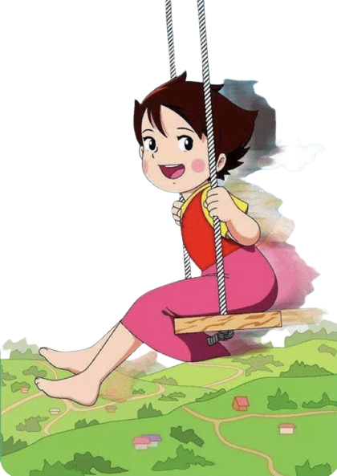

١٠-٣ تمثيل الكسور على خط الأعداد
أ/ فاطمة جبران

Slide 2

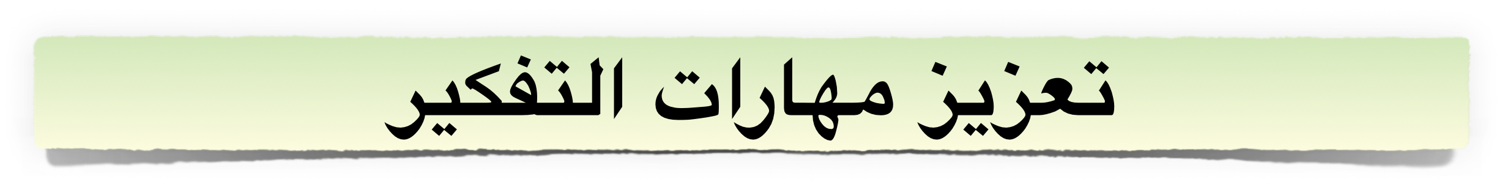
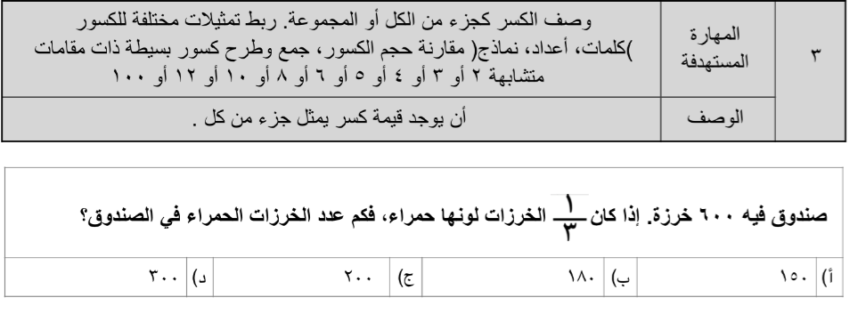
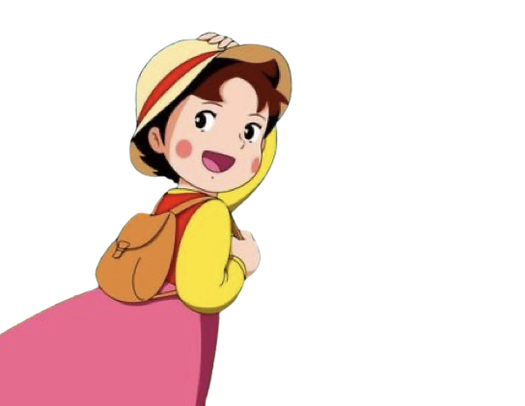
أ/ فاطمة جبران

Slide 3

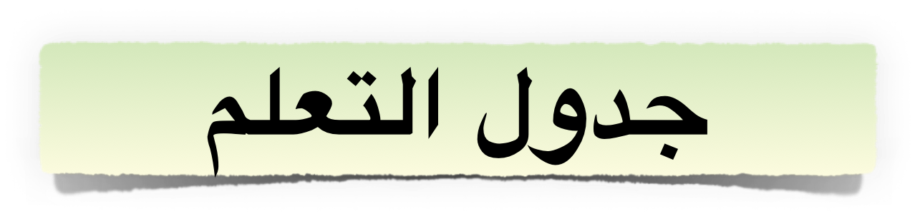






أ/ فاطمة جبران

Slide 4


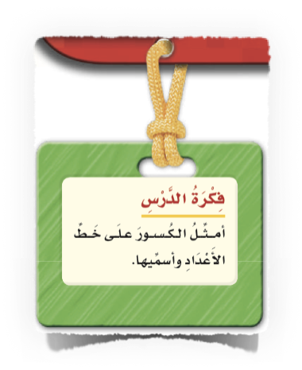


أ/ فاطمة جبران

Slide 5


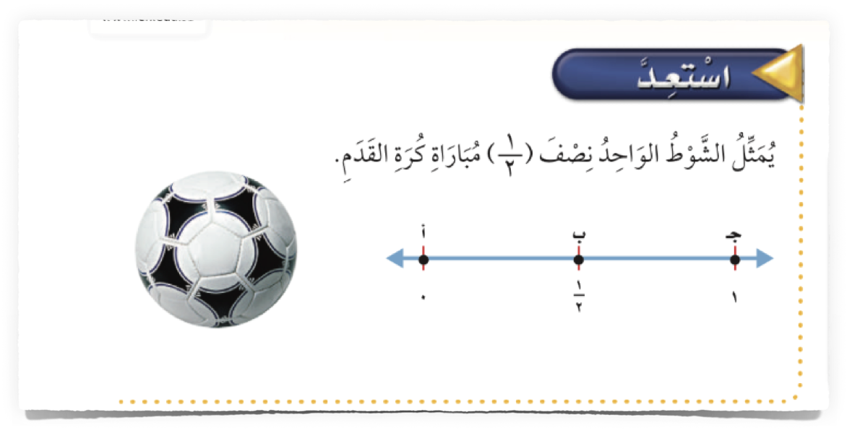
صفحة الكتاب ٦٠
أ/ فاطمة جبران

Slide 6
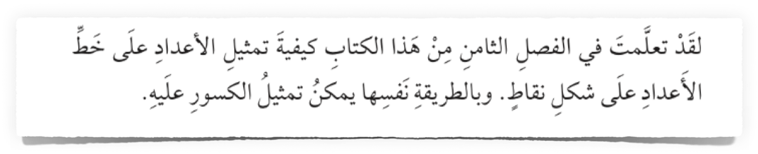
صفحة الكتاب ٦٠
أ/ فاطمة جبران

Slide 7
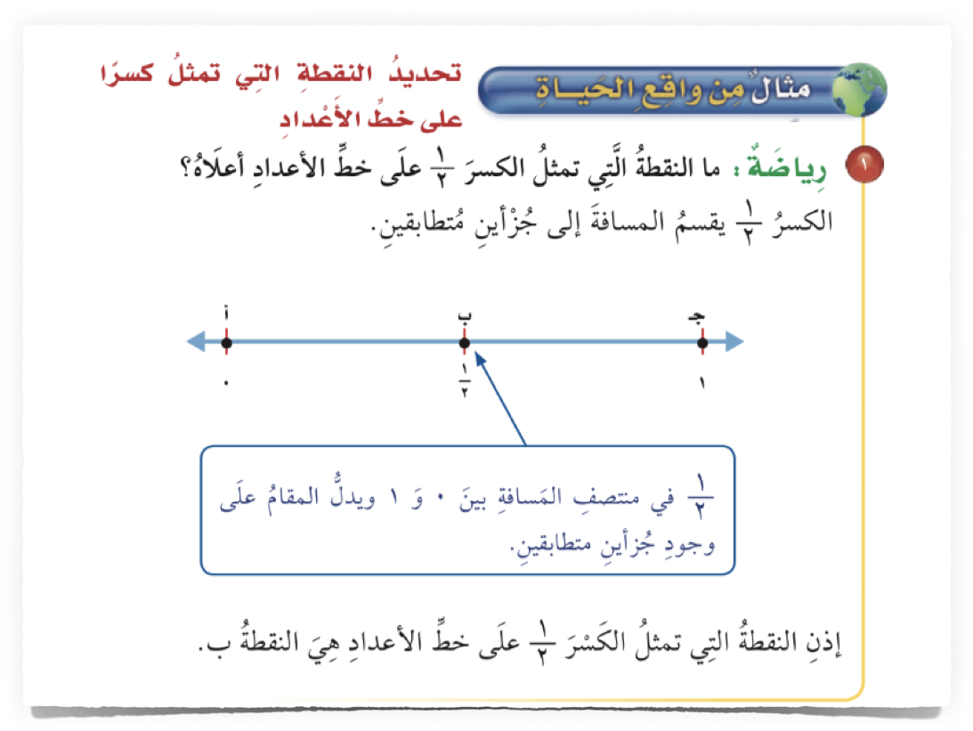
صفحة الكتاب ٦٠
أ/ فاطمة جبران

Slide 8
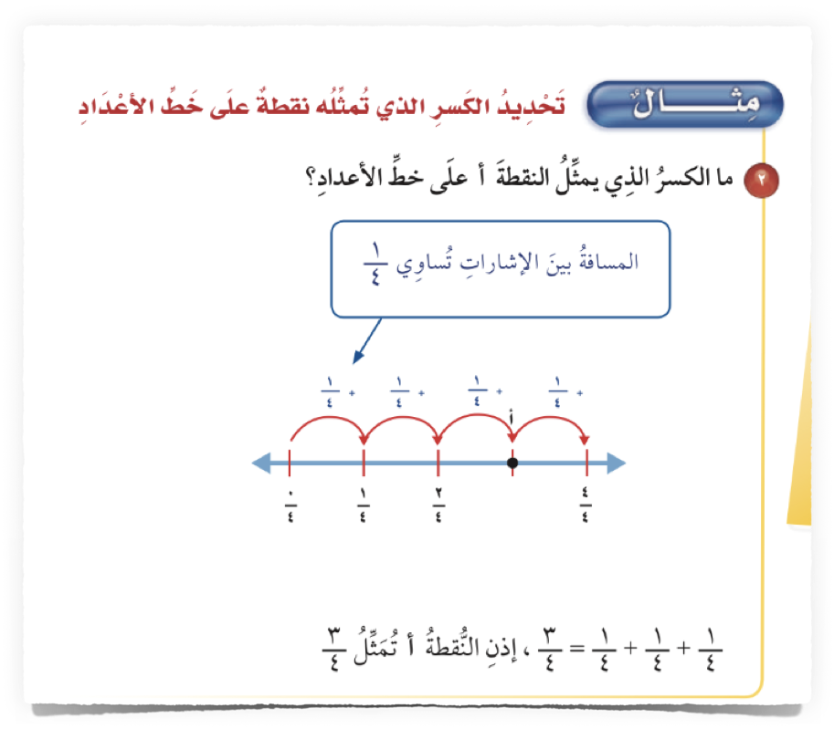
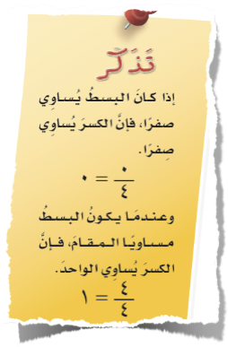
صفحة الكتاب ٦١
أ/ فاطمة جبران

Slide 9

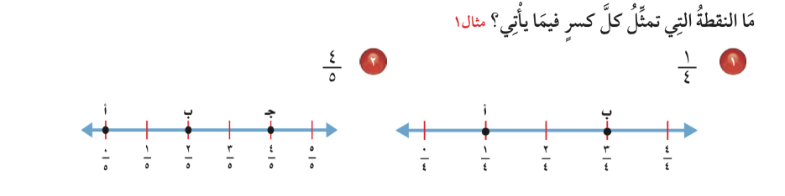

صفحة الكتاب ٦١
🌟
🌟
🌟
أ/ فاطمة جبران

Slide 10
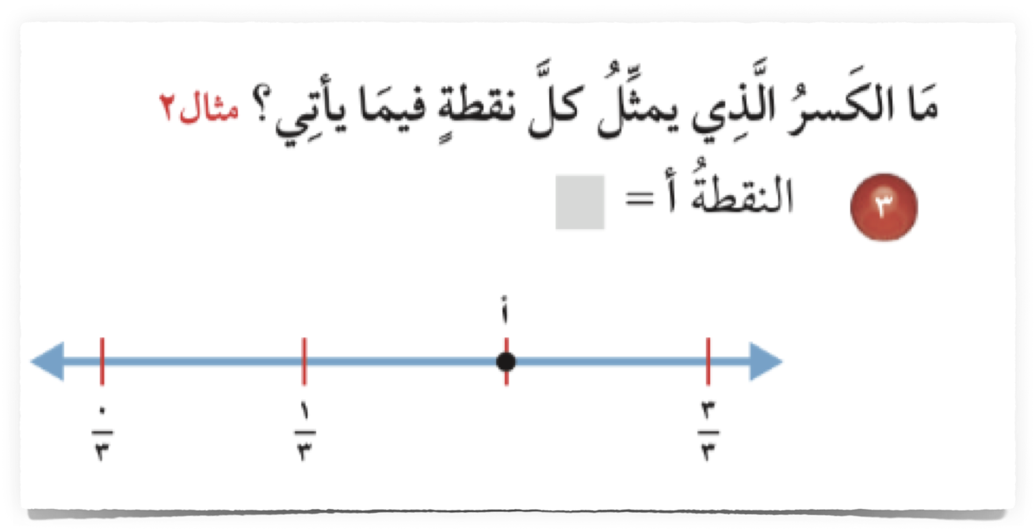
صفحة الكتاب ٦١
🌟
🌟
🌟
أ/ فاطمة جبران

Slide 11


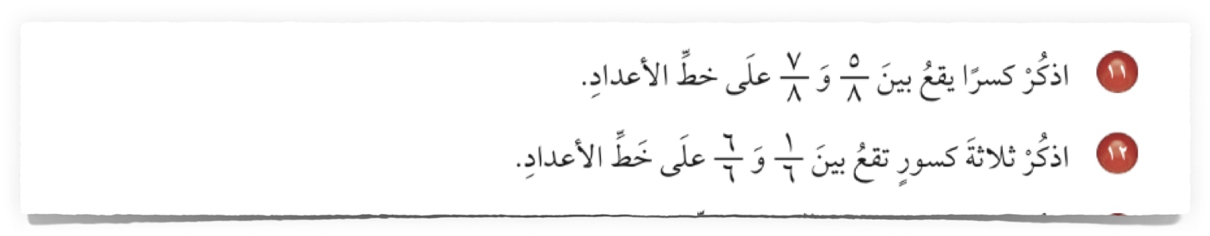
صفحة الكتاب ٦٢
🌟
🌟
🌟
أ/ فاطمة جبران

Slide 12


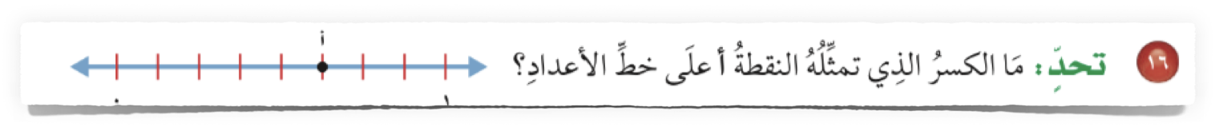
صفحة الكتاب ٦٢
🌟
🌟
🌟
أ/ فاطمة جبران

Slide 13
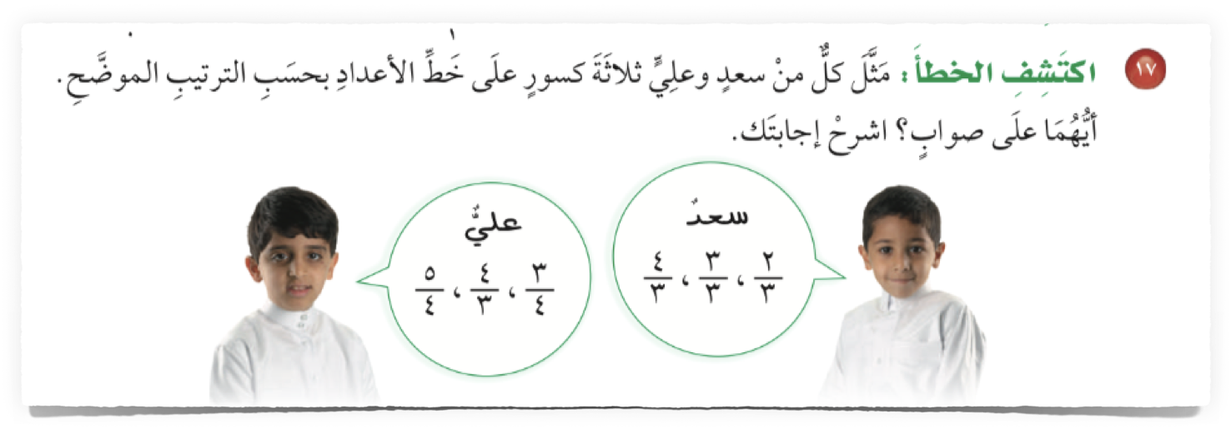
صفحة الكتاب ٦٢
🌟
🌟
🌟
أ/ فاطمة جبران

Slide 14


ماذاتعلمت ؟
أ/ فاطمة جبران

Slide 15






ممتع 🤩
قيم نفسك بالنسبة لفهمك للدرس
ممتع 🤩
سهل 😍
سهل 😍
أ/ فاطمة جبران

Slide 16

أ/ فاطمة جبران

Slide 17


الواجب المنزلي
أ/ فاطمة جبران

